Slide 1
Раздел 2 формы ЕФС-1
Форма: Приказ СФР от 17.11.2023 № 2281
Срок сдачи: не позднее 25 июля 2024 г.
Если в отчетном периоде (с 01.01.2024 по 30.06.2024) не начисляли выплаты физлицам, должны сдать в отделение СФР нулевой раздел 2 в таком составе:
титульный лист;
раздел 2 с указанием периода, за который подается отчет (06), и численности работников;
подраздел 2.1 с данными для расчета взносов и суммой начисленных взносов;
подраздел 2.3 раздела 2 с информацией о медосмотрах и спецоценке.

Slide 2
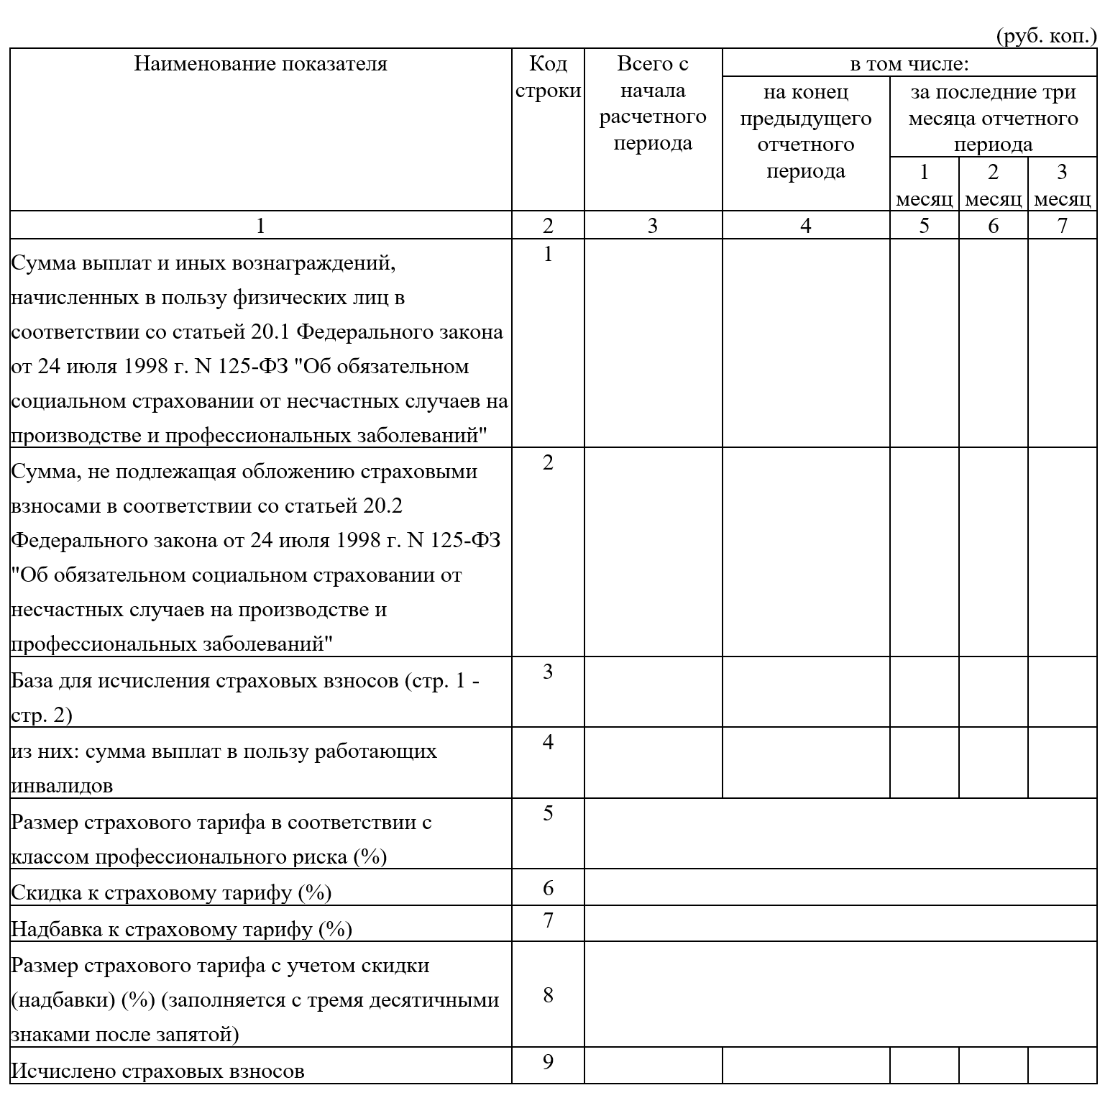
Подраздел 2.1 раздела 2 формы ЕФС-1 за полугодие
Показатели графы 3 должны быть равны сумме значений, указанных в графах 4‒7. За полугодие – данные с 01.01.2024 по 30.06.2024
Если тариф взносов не менялся, по строке 5 указываете такой же тариф, как и в I квартале.
Если отделение СФР уведомило об изменении тарифа, по строке 5 указываете новый тариф.
Сумму перерасчета взносов по новому тарифу отражаете по строке 9 в графе того месяца, в котором получили уведомление от СФР об установлении тарифа взносов на 2024 год.

Slide 3
Подраздел 2.1 раздела 2 при изменении тарифа взносов на травматизм
Сайт СФР (ответы на вопросы по представлению раздела 2 формы ЕФС-1 в 2024 г. https://sfr.gov.ru/employers/general_information/reporting/faq/~10045)
→ Если уведомление о новом тарифе взносов на травматизм на 2024 год получено от СФР после сдачи отчета за I квартал, то при перерасчете взносов уточненные сведения по форме ЕФС-1 с разделом 2 подавать не нужно.
→ Сумму перерасчета нужно отразить в подразделе 2.1 раздела 2 за полугодие по строке 9 в графе того месяца, в котором было получено уведомление от СФР об установлении тарифа взносов на текущий год (п. 175 Порядка, утв. Приказом СФР от 17.11.2023 № 2281).

Slide 4
Вариант 1. СФР увеличил тариф взносов.
Пример. В 2023 г. компания применяла тариф взносов на травматизм 0,2%.
Сумма облагаемых выплат с января 2024 г. — 300 000 руб. в месяц.
Сумма взносов с января по март — 1 800 руб. (300 000 руб. × 0,2% × 3 мес.).
В апреле 2024 г. СФР установил тариф 0,4%. Доначисленная сумма взносов с января по март – 1 800 руб. (300 000 руб. × (0,4% - 0,2%) × 3 мес.).
Общая сумма взносов за апрель – 3 000 руб. ((300 000 руб. × 0,4%) + 1 800 руб.). Ее отразите по строке 9 в графе 5 подраздела 2.1 раздела 2 формы ЕФС-1 за полугодие.
Срок для доплаты взносов при увеличении тарифа не установлен. Сумму взносов, доначисленных из-за повышения тарифа, надо перечислить вместе со взносами за месяц получения уведомления о тарифе на текущий год. Пени платить не придется, поскольку до утверждения СФР нового тарифа взносы нужно считать по прошлогоднему тарифу (2023 г.).

Slide 5
Вариант 2. СФР уменьшил тариф взносов.
Пример. В 2023 г. компания применяла тариф взносов на травматизм 0,4%.
Сумма облагаемых выплат с января 2024 г. — 300 000 руб. в месяц.
Сумма взносов с января по март — 3 600 руб. (300 000 руб. × 0,4% × 3 мес.).
В апреле 2024 г. СФР установил тариф 0,2%. Сумма взносов с января по март к уменьшению – 1 800 руб. (3 600 руб. – (300 000 руб. х 0,2% × 3 мес.)).
Общая сумма взносов за апрель: – 1 200 руб. ((300 000 ₽ × 0,2%) - 1 800 руб.). Ее отразите по строке 9 в графе 5 подраздела 2.1 раздела 2 ЕФС-1 за полугодие.
Возникшую переплату можно учесть при уплате взносов за последующие месяцы.

Slide 6
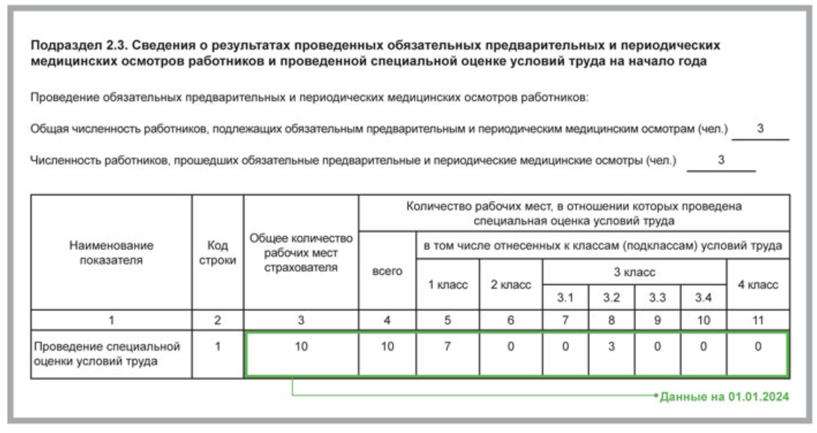
Подраздел 2.3 раздела 2 формы ЕФС-1 за полугодие
В этом подразделе отражают результаты спецоценки и медосмотров. В нем приводят показатели по состоянию на начало года.
В отчетах за полугодие, 9 месяцев и год данные этого подраздела будут такими же, как в отчете за I квартал.

Slide 7
ОВЭД подтвержден с опозданием: СФР должен пересмотреть тариф взносов
Документы:
Постановление АС МО от 12.03.2024 № Ф05-3033/2024
Постановление от 28.05.2024 № Ф05-7611/2024
→ Организация с опозданием отправила документы, подтверждающие ее основной вид экономической деятельности.
→ СФР установил тариф взносов исходя из вида деятельности, который имеет наивысший класс профриска из всех заявленных в ЕГРЮЛ:
в первом деле – выше в 3 раза – 0,6% вместо 0,2%;
во втором деле – выше в 17 раз – 3,4% вместо 0,2%.
И отказался принимать во внимание документы организации.

Slide 8
→ Суды не согласились с СФР:
первый суд указал, что виды деятельности организации, указанные в ЕГРЮЛ, сами по себе, вне связи с реально осуществляемыми им видами деятельности, экономического основания не имеют. Фонд не вправе лишить страхователя возможности подать заявление с нарушением установленного срока, поскольку это не предусмотрено законодательством. Несмотря на то, что документы о подтверждении ОВЭД были отправлены с опозданием, СФР должен был учесть их при установлении тарифа;
второй суд указал, что право Фонда установить для организации тариф взносов исходя из вида деятельности, имеющего наиболее высокий класс профриска, не является санкцией за нарушение срока представления документов. Страхователь, не сдавший в срок документы о подтверждении ОВЭД, после установления СФР увеличенного размера тарифа, не может быть лишен возможности представить указанные документы. Фонд должен их оценить и учесть при определении размера тарифа взносов.

Slide 9
Взносы на травматизм с оплаты путевок в санаторий
Документ: Постановление 2-го ААС от 15.05.2024 № А29-16358/2023
→ Организация по коллективному договору компенсировала работникам стоимость санаторно-курортных путевок. Она их выплачивала за счет чистой прибыли и взносы с этих сумм не платила. Ведь это выплаты не за труд.
→ СФР при проверке доначислил взносы, штраф и пени, поскольку такие компенсации не указаны в перечне необлагаемых сумм. И выплачивали их в рамках трудовых отношений.
→ Суд решил, что спорные выплаты носят социальный характер и не облагаются взносами, так как:
они не связаны с выполнением работниками трудовых обязанностей и не являются оплатой труда;
выплачивали компенсации работникам вне зависимости от их квалификации, а также сложности, качества и условий работы.

Slide 10
Взносы с премий к праздникам, оплаты допотпусков, детских путевок
Документ: Постановление АС ЗСО от 22.03.2024 № Ф04-933/2024
→ Компания на основании локальных актов выплачивала премии к юбилею фирмы/профессиональному празднику, оплачивала работникам допотпуска в связи с рождением ребенка/регистрацией брака, компенсировала работникам стоимость путевок в детские лагеря. Взносы с таких соцвыплат не уплачивала.
→ СФР счел, что указанные выплаты произведены в рамках трудовых отношений и доначислил взносы, штраф и пени.
→ Суд не согласился с СФР, поскольку:
факт наличия трудовых отношений между работодателем и работниками сам по себе не свидетельствует о том, что все выплаты являются оплатой труда. Спорные выплаты не предусмотрены трудовыми договорами и не обладают признаками зарплаты в смысле ст. 129 ТК РФ;
основанные на локальных актах выплаты носят социальный характер и не облагаются взносами.

Slide 11

М
Статья «Подтверждение основного вида деятельности в СФР» в ГК, 2024, № 7 https://glavkniga.ru/elver/2024/7/7075
Статья «Показатели численности в разделе 2 формы ЕФС-1: правила подсчета» в ГК, 2023, № 23 https://glavkniga.ru/elver/2023/23/6835
Статья «Заполняем ЕФС-1, или Как отчитаться о взносах на травматизм» в ГК, 2023, № 8 https://glavkniga.ru/elver/2023/8/6438
Статья «6 затруднительных ситуаций при подтверждении ОВЭД» в ГК, 2023, № 6 https://glavkniga.ru/elver/2023/6/6393
Статья «Забывчивым — тариф взносов на травматизм на основе ЕГРЮЛ» в ГК, 2019, № 10 https://glavkniga.ru/elver/2019/10/4156
Материалы по теме

